Slide 1


Pour les Parents :
Rendre visible les actions parentalité à travers un temps fort
Pour les Acteurs :
Faire réseau, coopérer et développer les synergies
2024
7e édition
Biennale depuis
105 actions
dans 25 communes
Actions parents d’ados
Répit de parental

Slide 2






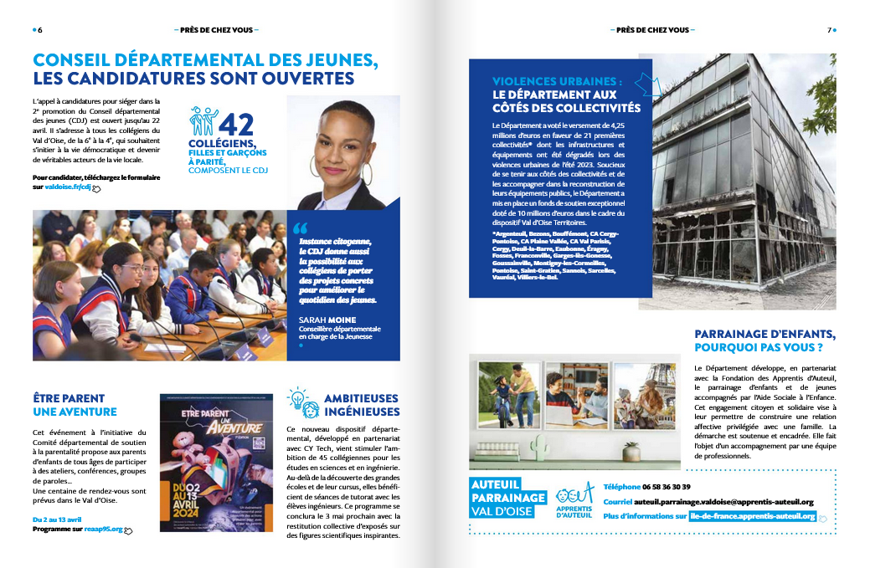


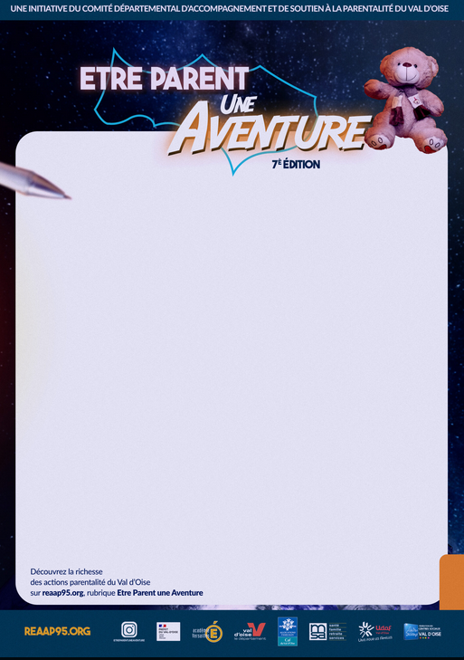
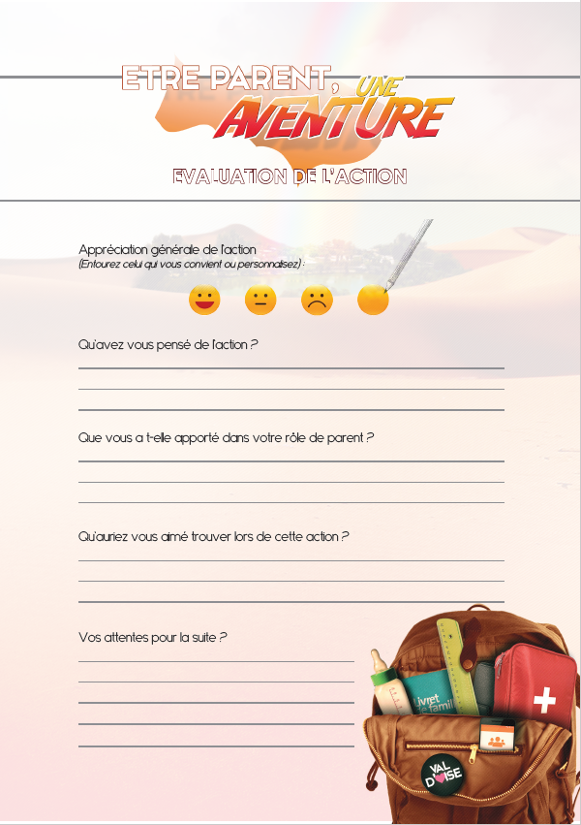

👍identité visuelle
Livret-programme en ligne
Affiches A1 (X300 ex)
Supports adaptables pour les porteurs d’actions
🚧diffusion
Prochaine édition
en avril 2026

